Slide 1
2011年加拿大D-Wave公司推出首台商用量子计算机
2019年谷歌研制了53个量子比特的量子计算原型机“悬铃木”，实现了量子线路采样问题优越性
2021年62比特可编程超导量子计算原型机“祖冲之号”研制成功
2021年构建113个光子144模式的相位可编程的量子计算原型机“九章二号”
2023年成功构建255个光子的量子计算原型机“九章三号”
2023年IBM发布1121超导量子比特的IBM Condor芯片和133量子比特的Heron量子处理单元
2016年首颗量子科学实验卫星“墨子号”，完成了量子纠缠分发和量子隐形传态实验
2020年“九章”量子计算原型机求解了最高达76光子的高斯玻色采样问题
2021年66比特可编程超导量子原型机“祖冲之二号”研制成功
2022年IBM 超导量子计算机“Osprey”433个量子比特
2023年Atom Computing推出1225量子比特的量子计算机

Slide 2
基于量子神经网络的隐私图像分类研究
问题挑战
研究内容
创新成果
隐私保护机器学习安全隐私要求高、分类准确率下降
量子同态神经网络模型与学习算法
量子同态神经网络模型
量子同态神经网络的训练、更新与推理算法
传统联邦学习中客户端模型缺乏个性化造成模型训练效果较差
基于量子神经网络的个性化量子联邦学习模型与算法
个性化量子联邦学习模型
量子联邦学习的参数安全聚合方法
引入隐私保护技术时造成隐私图像分类训练准确率受限
基于量子同态神经网络及联邦学习的隐私图像分类方案
基于量子同态神经网络的加密图像分类方案
基于个性化量子联邦学习的隐私图像分类方案

Slide 3
第一章
绪论
第二章
基本理论
Z
研究背景与意义
国内外研究现状
研究内容与创新
论文组织架构
量子计算基础知识
量子神经网络
隐私图像分类
第三章
第四章
量子同态神经网络模型与学习算法
基于量子神经网络的个性化量子联邦学习模型与算法
量子同态神经网络模型
量子同态神经网络学习算法
个性化量子联邦学习模型
个性化量子联邦学习算法
O
Y
量子同态神经网络原理
个性化量子联邦学习原理
X
量子线路实现
量子线路实现
模型设计
更新算法
推理过程
模型设计
全局更新
训练过程
聚合算法
本地更新
第五章
基于量子同态神经网络的加密图像分类方案
基于个性化量子联邦学习的隐私图像分类方案
基于量子同态神经网络及联邦学习的隐私图像分类方案
第六章
总结与展望
未来工作展望
本文总结

Slide 4


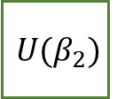
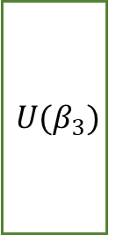
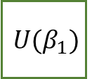




Z
纯态
混合态
最大混合态
O
Y
$$U(β_{1})$$
标签
$$q_{0}$$
$$U(α_{1})$$
X
$$q_{1}$$
$$U(α_{2})$$
$$U(β_{2})$$
$$U(β_{3})$$
预测
$$q_{2}$$
$$U(α_{3})$$
编码器
同态拟设
测量
更新参数
计算损失函数

Slide 5

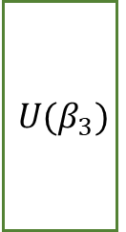



















$$U(α_{1})$$
$$Z$$
$$X$$
$$U(β_{1})$$
$$X$$
$$Z$$
$$q_{0}$$
$$q_{1}$$
$$U(α_{2})$$
$$X$$
$$X$$
$$U(β_{2})$$
$$q_{2}$$
$$U(α_{3})$$
$$Z$$
$$Z$$
$$U(β_{3})$$
$$U(α_{4})$$
$$X$$
$$Z$$
$$q_{3}$$
编码器
加密
同态拟设
解密
测量

Slide 6






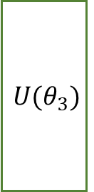

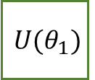
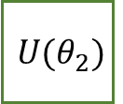
服务器端
$$q_{0}$$
$$U(α_{1})$$
$$U(θ_{1})$$
$$q_{1}$$
$$U(α_{2})$$
$$U(θ_{2})$$
$$U(θ_{3})$$
$$q_{2}$$
$$U(α_{3})$$
…
客户端 1
客户端 2
客户端 $n$

Slide 7
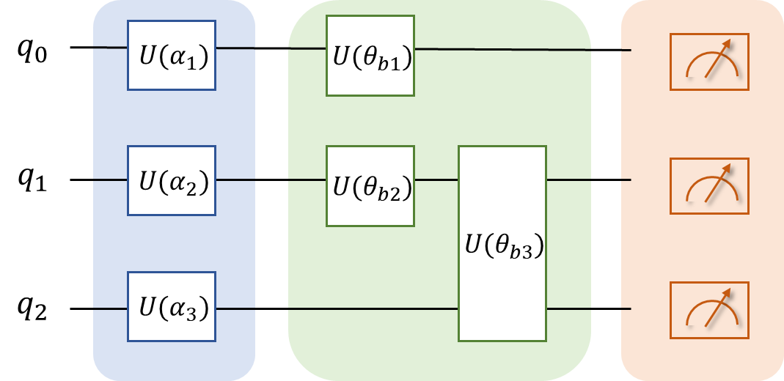
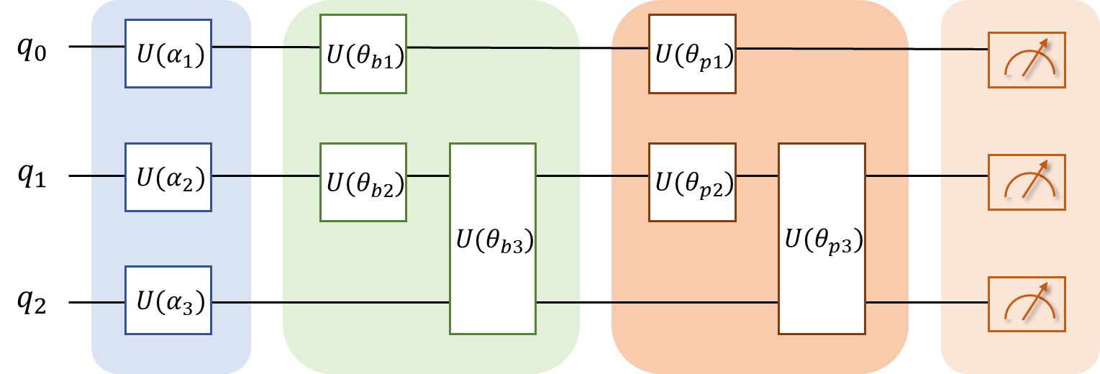
重复 k 次
中心服务器
客户端 1
客户端 2
…
客户端 $n$

Slide 8


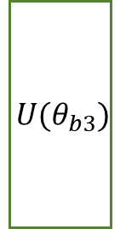
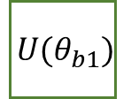





开始
开始
$$q_{0}$$
$$U(α_{1})$$
$$U(θ_{b1})$$
计算振幅编码角度
编码量子态
振幅编码
泡利密钥加密
$$U(α_{2})$$
$$U(θ_{b2})$$
$$U(θ_{b3})$$
$$q_{1}$$
同态拟设
量子态加密
$$q_{2}$$
$$U(α_{3})$$
测量
泡利密钥更新
优化器
计算损失函数
同态拟设参数更新
编码器
基础层
测量
重复 k 次
解密
计算损失函数
否
是否达到
指定训练轮次
或精度？
更新参数
结束
$$q_{0}$$
$$U(α_{1})$$
$$U(β_{1})$$
是
结束
$$q_{1}$$
$$U(α_{2})$$
$$U(β_{2})$$
$$U(β_{3})$$
预测
$$q_{2}$$
$$U(α_{3})$$
标签

Slide 9
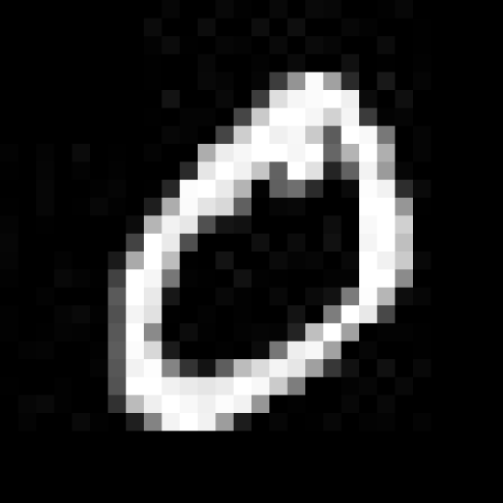
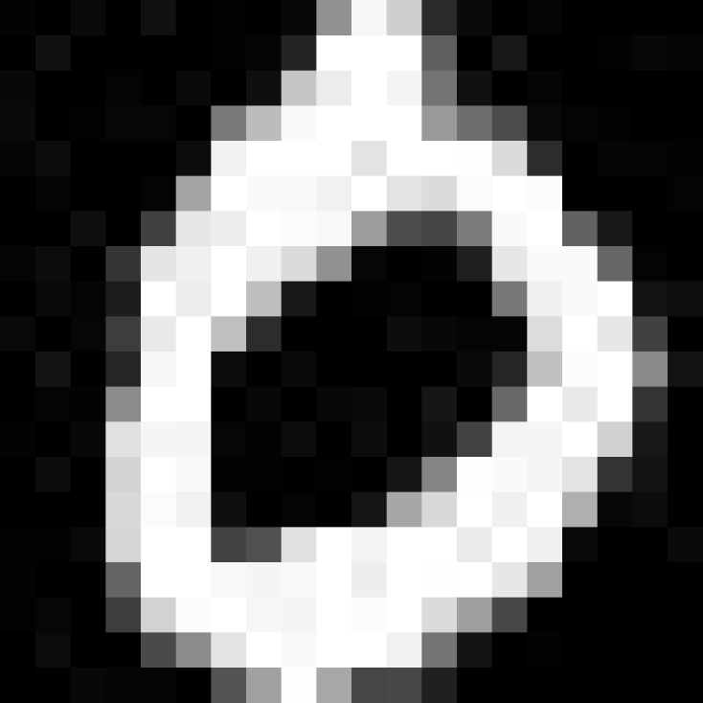


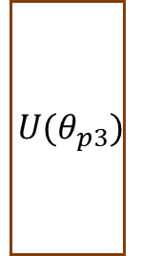


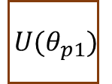







$$q_{0}$$
$$U(α_{1})$$
$$U(θ_{b1})$$
$$U(θ_{p1})$$
$$q_{1}$$
$$U(α_{2})$$
$$U(θ_{b2})$$
$$U(θ_{b3})$$
$$U(θ_{p2})$$
$$U(θ_{p3})$$
$$q_{2}$$
$$U(α_{3})$$
编码器
基础层
个性化层
测量
重复 k 次
剪裁
0
139
177
0
标准化
降采样
灰度值
0
0.08
0.11
0
51
174
101
119
0.03
0.11
0.06
0.07
109
62
86
155
0.07
0.04
0.05
0.09
54
208
187
20
0.03
0.13
0.11
0.01
28×28
20×20
4×4

Slide 10
基础层
个性化层
重复 k 次

Slide 11



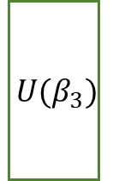




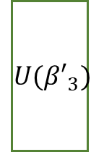





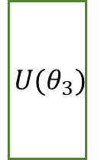





$$X$$
$$Z$$
$$U(β_{1})$$
$$U(β_{2})$$
$$U(β_{3})$$
$$X$$
$$Z$$
基础层
重复 k 次
$$U(α_{1})$$
$$Z$$
$$X$$
$$U(α_{1})$$
$$U(θ_{1})$$
标签
$$U({β′}_{1})$$
$$q_{0}$$
$$q_{1}$$
$$U(α_{2})$$
$$U(θ_{2})$$
$$U(θ_{3})$$
$$U(α_{2})$$
$$X$$
$$U({β′}_{2})$$
$$U({β′}_{3})$$
预测
$$q_{2}$$
$$U(α_{3})$$
$$U(α_{3})$$
$$Z$$
更新参数
计算损失函数

Slide 12
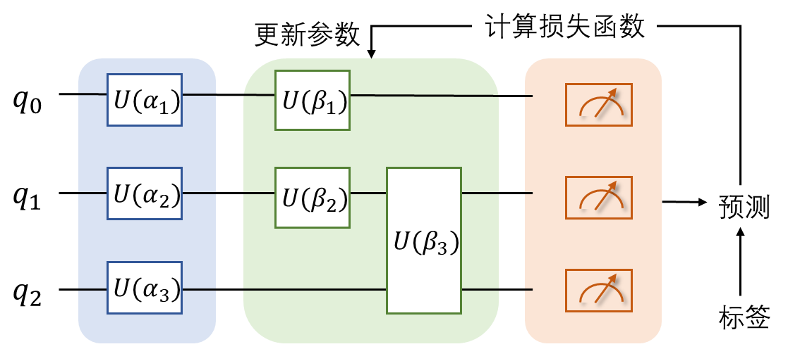
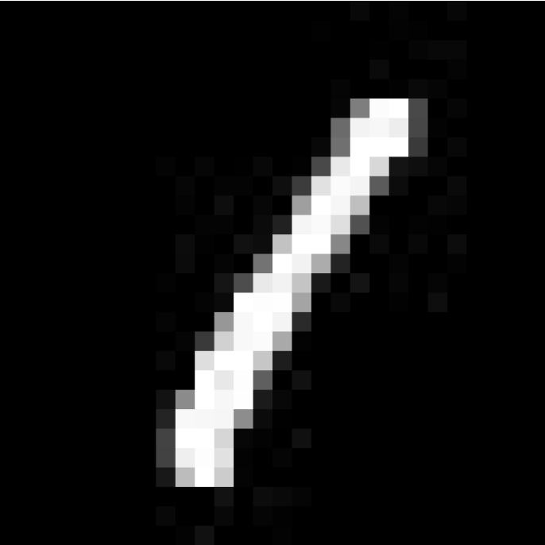

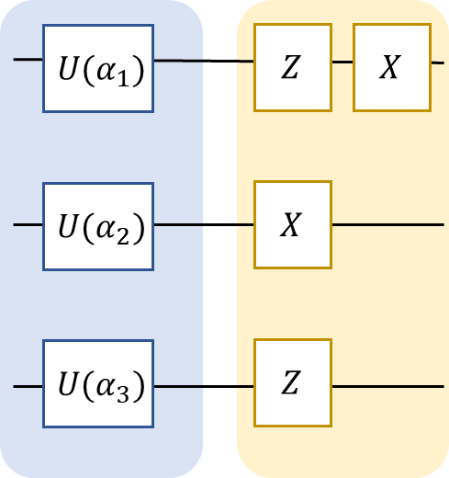
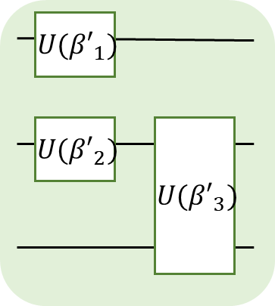
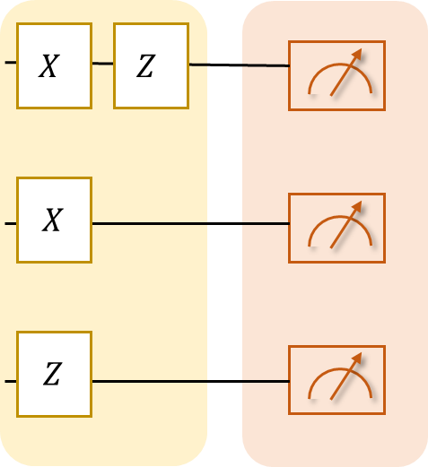






(a) 数据预处理
(b) 训练过程
振幅编码
角度参数
$$U(β_{1})$$
$$q_{0}$$
…
(c) 推理过程
$$q_{1}$$
$$U(β_{2})$$
$$U(β_{3})$$
参数更新
密钥更新
$$q_{2}$$
编码与加密
同态拟设
解密与测量
$$q_{0}$$
$$U(α_{1})$$
$$U(θ_{1})$$
$$q_{1}$$
$$U(α_{2})$$
$$U(θ_{2})$$
$$U(θ_{3})$$
$$q_{2}$$
$$U(α_{3})$$

Slide 13
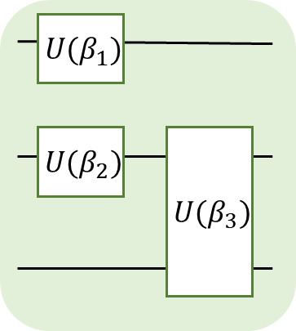
⑥ 全局更新
量子信道
经典信道
⑤ 量子参数安全聚合
…
② 参数下发
④ 参数上传
③ 本地更新
…
预处理
预处理
预处理
① 数据集划分

Slide 15
卷积层
池化层
卷积层
池化层
全连接层

Slide 16
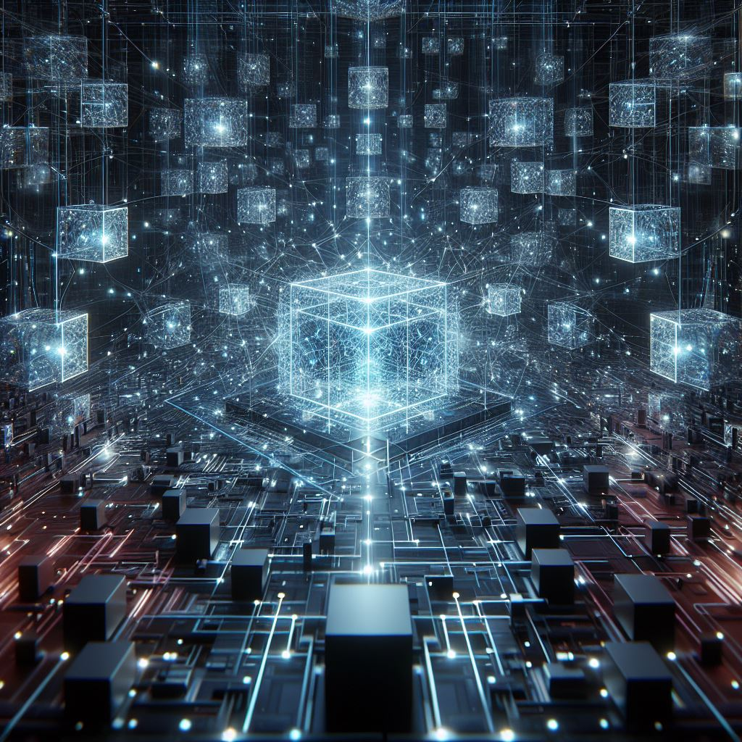
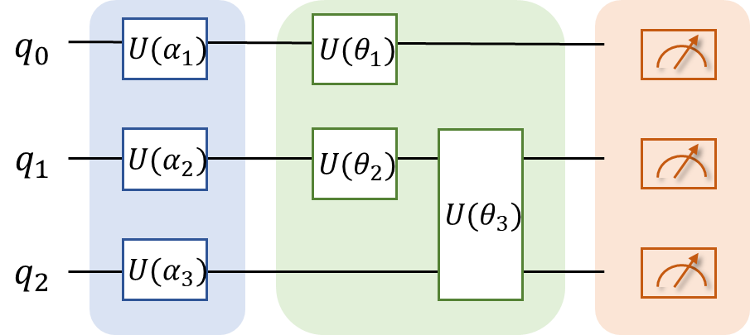
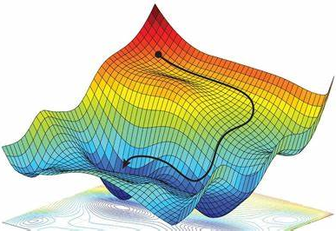
量子计算机
经典计算机
梯度下降算法
更新参数
计算损失函数

Slide 17
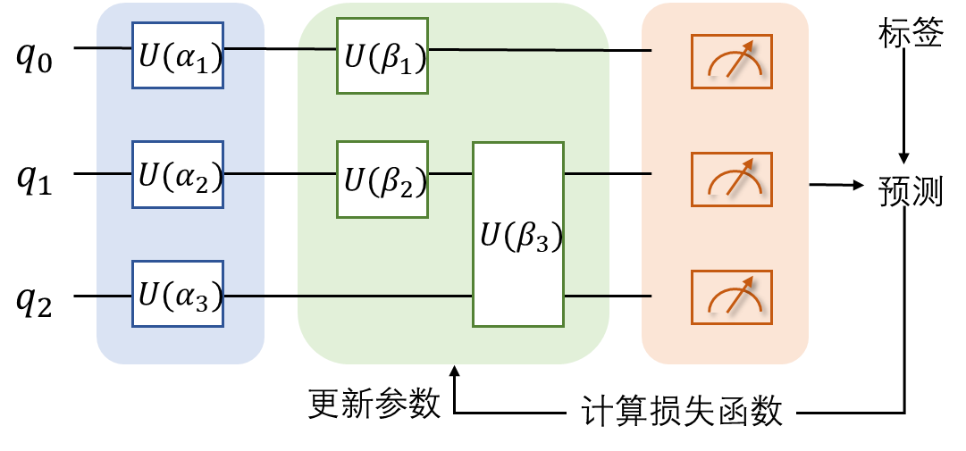
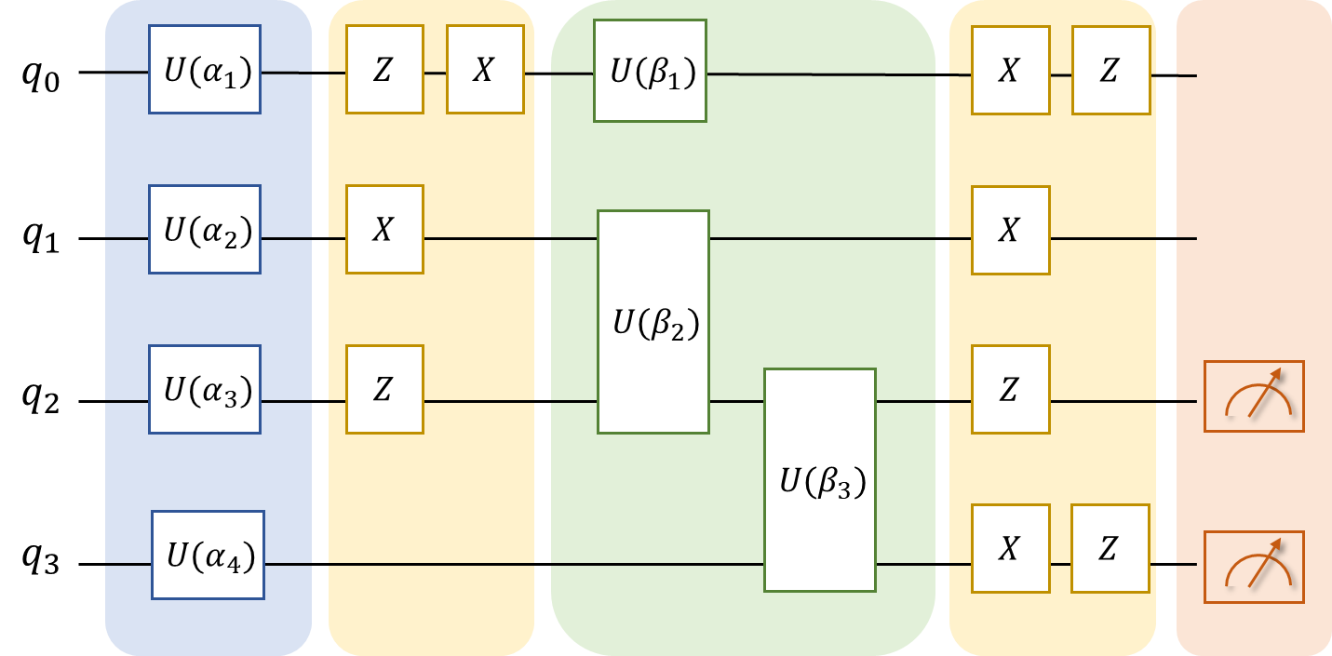
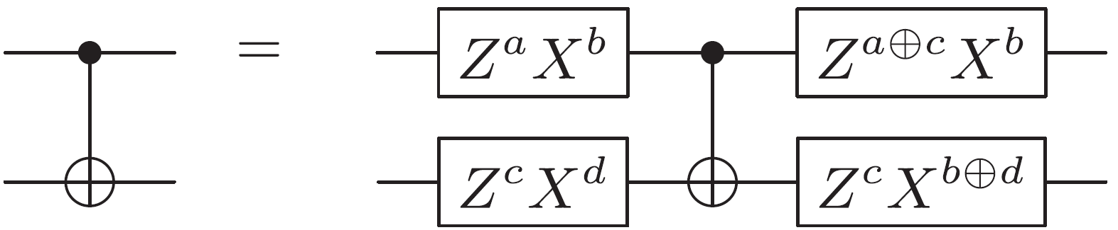
量子神经网络
量子同态加密
量子同态神经网络
计算损失函数
更新参数
$$q_{0}$$
$$U(α_{1})$$
$$U(θ_{b1})$$
$$U(θ_{p1})$$
$$q_{1}$$
$$U(α_{2})$$
$$U(θ_{b2})$$
$$U(θ_{b3})$$
$$U(θ_{p2})$$
$$U(θ_{p3})$$
预测
$$q_{2}$$
$$U(α_{3})$$
标签
编码器
基础层
个性化层
测量
重复 k 次

Slide 18
开始
开始
输入原始图像
输入原始图像
编码量子态
计算振幅编码角度
泡利密钥加密
振幅编码
量子态加密
同态拟设
测量
泡利密钥更新
优化器
计算损失函数
同态拟设参数更新
否
解密
是否达到
指定训练轮次
或精度？
输出分类结果
是
结束
输出同态拟设参数
结束

